Slide 1
COTA FINANCEIRA SECRETARIA DE ESTADO DE FAZENDA SUBSECRETARIA DE POLÍTICA FISCAL - SUPOF

Slide 2
I - OBJETIVOS
Responsabilidade na Gestão Fiscal Ação planejada prevenindo riscos para evitar o desequilíbrio das contas públicas
Equilíbrio orçamentário-financeiro Gastar o que arrecada, de forma planejada e programada no tempo
Compatibilizar as emissões de PDs com o Cronograma de Desembolso (Programação Financeira – LRF/Art.8º)

Slide 3
II – LEGISLAÇÃO
Decreto nº 41.162 de 30/01/2008 – Determina que a SEFAZ estabelecerá, por Resolução, o valor da Cota Financeira Mensal para emissão de Programação de Desembolso por Unidade Orçamentária
Decreto nº 41.682 de 9/02/2009
Decreto nº 42.239 de 14/01/2010
Resolução nº 279/2010 – Define nova metodologia de Cota Financeira

Slide 4
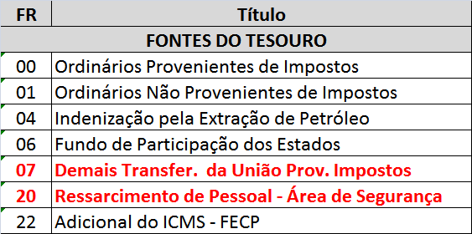
III – METODOLOGIA DA COTA FINANCEIRA
ABRANGÊNCIA:
Todas as Unidades Orçamentárias, exclusive EGE
- FONTES DE RECURSOS: TESOURO

Slide 5
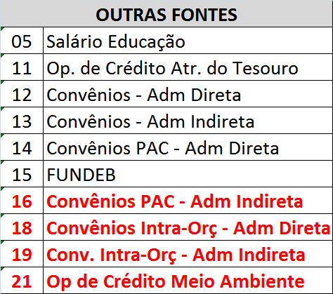
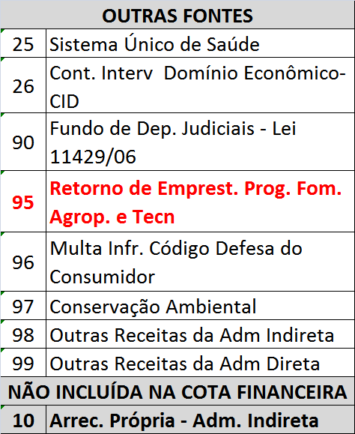
III – METODOLOGIA DA COTA FINANCEIRA
- FONTES DE RECURSOS: OUTRAS FONTES

Slide 6
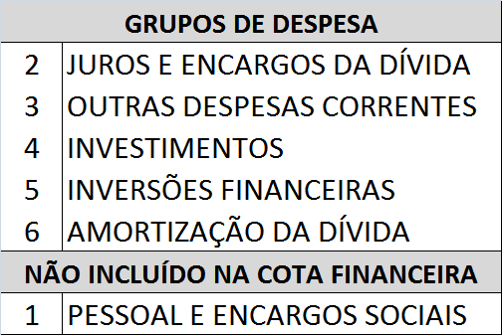
III – METODOLOGIA DA COTA FINANCEIRA
- GRUPOS DE DESPESA:

Slide 7
III – METODOLOGIA DA COTA FINANCEIRA
LIMITE ANUAL PARA EMISSÃO DE PDs ESTABELECIDO POR UO:
LIMITE PD = DOTAÇÃO - RESTOS A PAGAR – CONTINGENCIADO
PERCENTUAL DE DISTRIBUIÇÃO POR QUADRIMESTRE:
Definido de acordo com as Metas Fiscais de Arrecadação e o Cronograma de Desembolso (LRF/Art.8º)
Despesas Financiadas com FR Tesouro: compatível com o
Fluxo de Caixa
Despesas Financiadas com Outras Frs: compatível com a
arrecadação da Receita

Slide 8
IV – COTA ORÇAMENTÁRIA X COTA FINANCEIRA
DIFERENÇAS:
COTA FINANCEIRA < COTA ORÇAMENTÁRIA DO QUADRIMESTE

Slide 9
IV – COTA ORÇAMENTÁRIA X COTA FINANCEIRA
O Relatório de Programação Financeira deve expressar o cronograma de pagamentos de cada unidade orçamentária e não o cronograma de empenho antecipação da Cota Financeira desnecessária.

Slide 10
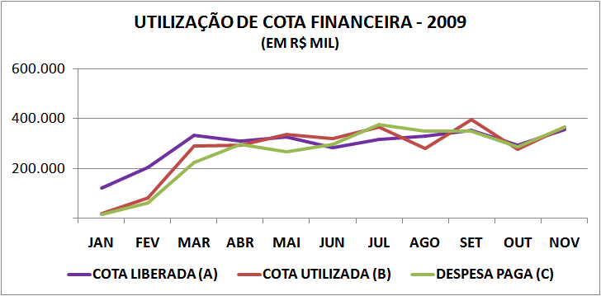
IV – COTA ORÇAMENTÁRIA X COTA FINANCEIRA
O Relatório de Programação Financeira deve expressar o cronograma de pagamentos de cada unidade orçamentária e não o cronograma de empenho antecipação da Cota Financeira desnecessária.

Slide 11
V– RESULTADOS – COTA FINANCEIRA
- Planejamento financeiro para pagamento dos compromissos assumidos reduzindo os restos a pagar inscritos no Exercício
- Evitar bruscas variações nas disponibilidades do Tesouro
- Compatibilização da programação de desembolso individual de cada órgão ao Fluxo de Caixa do Tesouro
- Previsibilidade do montante de Restos a Pagar ao final do exercício

Slide 12
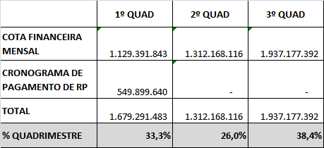
VI– COTA FINANCEIRA 2010
PERCENTUAL DE DISTRIBUIÇÃO:

Slide 13
VI– COTA FINANCEIRA 2010
REDISTRIBUIÇÃO DOS SALDOS MENSAIS:
Art. 2º - O saldo da cota financeira, de recursos do Tesouro, não utilizado a cada mês será distribuído para os meses subseqüentes obedecendo à seguinte distribuição:
I – considerando como t₁ o mês da liberação, 25% do saldo de t₁ será somado à cota do mês subseqüente – t₂; 25% serão somados à t₃ e t₄ e os restantes 50% serão divididos pelos meses seguintes.

Slide 14
VI– COTA FINANCEIRA 2010
REDISTRIBUIÇÃO DOS SALDOS MENSAIS:
- A ANTECIPAÇÃO DE COTA FINANCEIRA PODERÁ PREJUDICAR O ÓRGÃO CASO O VALOR NÃO SEJA UTILIZADO.
- ELA SOMENTE DEVERÁ SER SOLICITADA NA CERTEZA DA EMISSÃO DA PD NO MÊS DA SOLICITAÇÃO.
- A DESCENTRALIZAÇÃO DA COTA FINANCEIRA DEVE OCORRER NO MOMENTO DA LIQUIDAÇÃO DA DESPESA PELA UGE.

Slide 15
VI– COTA FINANCEIRA 2010
REDISTRIBUIÇÃO DOS SALDOS MENSAIS: SIMULAÇÃO

Slide 16
VI– COTA FINANCEIRA 2010
COMPENSAÇÃO DE SALDO:
Art. 5º - Excepcionalmente, o limite mensal por UO poderá ser alterado se houver possibilidade de compensação do respectivo valor em outra Unidade Orçamentária, respeitado o limite mensal total estabelecido no Fluxo de Caixa previsto para este exercício de 2010.
ENVIO DO RELATÓRIO DE PROGRAMAÇÃO FINANCEIRA:
Art. 5º / Parágrafo Único – A solicitação de alteração de valores mensais deverá ser encaminhada à Subsecretaria de Política Fiscal, na forma do Relatório de Programação Financeira, detalhado por objeto de gasto, para o endereço eletrônico supof@fazenda.rj.gov.br, até 05 dias corridos após a publicação mensal da Resolução SEFAZ, que estabelece os valores de cota financeira.

Slide 17
VI– COTA FINANCEIRA 2010
ENVIO DO RELATÓRIO DAS DESPESAS DE CUSTEIO RELACIONADAS À PESSOAL:
Art. 4º - No sentido de subsidiar o valor mensal da cota financeira, gastos de custeio integrantes da folha de pessoal e despesas de custeio resultantes de contratação de mão-de-obra terceirizada deverão ser demonstrados a cada bimestre, na forma do Anexo III, disponível para download na página da SEFAZ, a ser encaminhado até o último dia útil do mês imediatamente anterior ao bimestre, para o endereço eletrônico supof@fazenda.rj.gov.br.
ENVIO DO RELATÓRIO DE ARRECADAÇÃO DE RECEITA:
Art. 6º / Parágrafo Único – Para subsidiar a atualização da cota financeira de Outras Fontes, deverão ser atendidas as disposições constantes do Parágrafo 2º, artigo 3º do Decreto 42.239 de 14 de janeiro de 2010.

Slide 18
COTA FINANCEIRA
A busca crescente pelo equilíbrio entre despesas
programadas, liquidadas e pagas é particularmente
importante na medida em que o final da presente gestão se apresenta, e reforça-se a necessidade de que toda despesa empenhada no último ano de governo tenha sido paga ou encontre respaldo em recursos disponíveis no Tesouro ao final do ano, como determinado pelo Artigo 42 da LRF.
SECRETARIA DE ESTADO DE FAZENDA
SUBSECRETARIA DE POLÍTICA FISCAL - SUPOF

